Slide 1
Infosessie voor lokale besturen en dienstenleveranciers
Implementatie van data standaarden

Slide 2
Overzicht
Introductie Open Standaarden voor Linkende Organisaties (OSLO)
Toelichting van nieuwe OSLO kandidaat-standaarden
OSLO en het Semantisch Web: technische principes
Demo: implementatie van OSLO in een applicatie
Aan de slag met OSLO: een hands-on case

Slide 3
Open Standaarden voor Linkende Organisaties
Een introductie

Slide 4
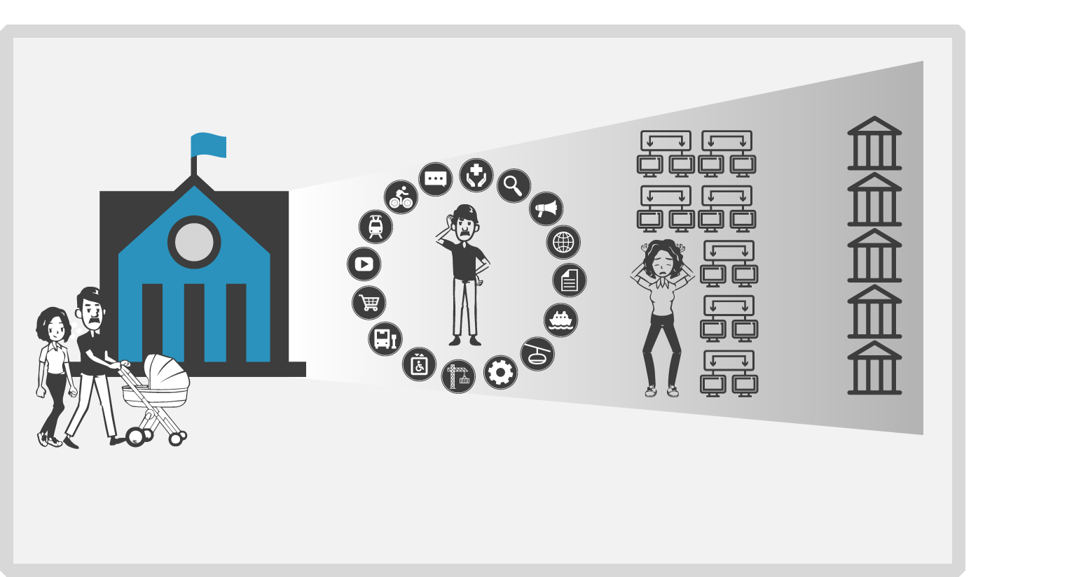
Once only?
> 250 Informatie- systemen
Lokale overheden
> 1000 Publieke diensten
# Administraties

Slide 5

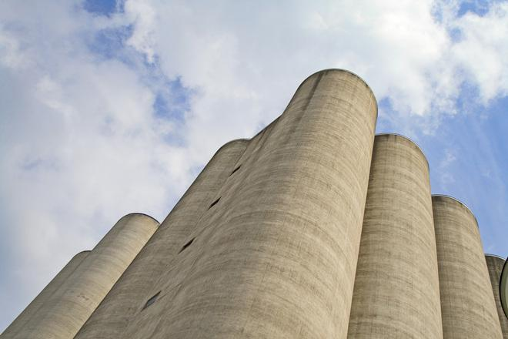
Motivatie
“Once Only”-principe faalt
Gegevens integratie is duur en inefficiënt
Gebrek aan “machine leesbare informatie”

Slide 6
Vlaams interoperabiliteitsraamwerk
Juridische interoperabiliteit Uitgelijnde en digitaal vriendelijke wetgeving
Politieke context
Politieke, culturele en structurele omstandigheden
Organisatorische interoperabiliteit
Optimale processen door/voor gegevensuitwisselingen
Semantische interoperabiliteit Betekenis, structuur en passend gebruik van informatie
Technische interoperabiliteit technische problemen bij het koppelen van computersystemen

Slide 7
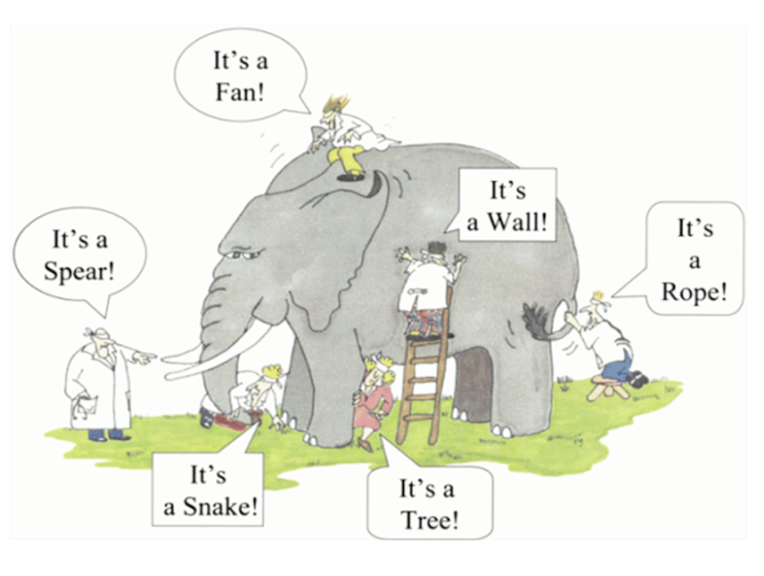
Het belang van interoperabiliteit
Applicaties kijken naar de reële wereld vanuit verschillende perspectieven
Informatie wordt gestructureerd/gemodelleerd vanuit 1 perspectief
Authentieke bronnen bestaan als silo’s
Meervoudige kosten om informatie te koppelen
Impact op kwaliteit en efficiëntie dienstverlening

Slide 8
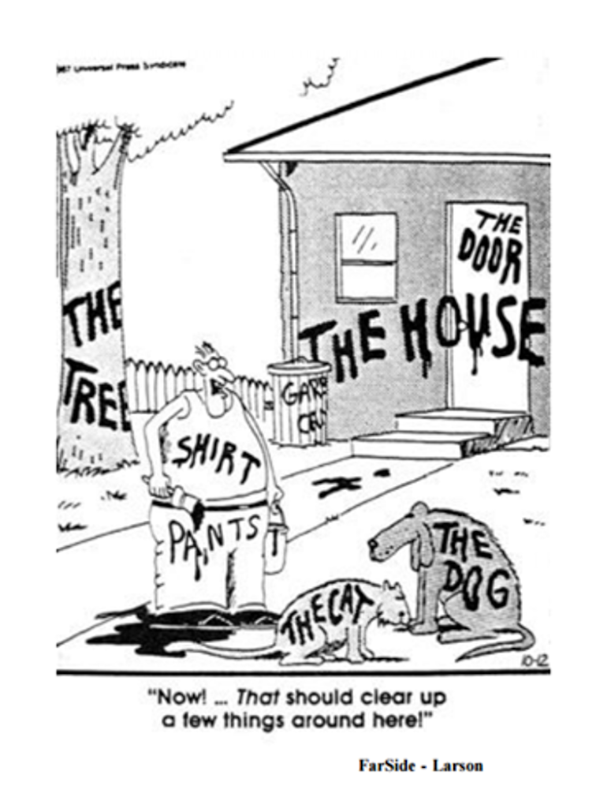
De doelstellingen van OSLO
Ontwikkelen van een proces en methodologie voor standaardisatie
Ontwikkelen van context-neutrale informatiemodellen
Ondersteunen van stelselwerking over bestuursniveau’s heen
Ontwikkelen van OSLO enabled informatieproducten

Slide 9
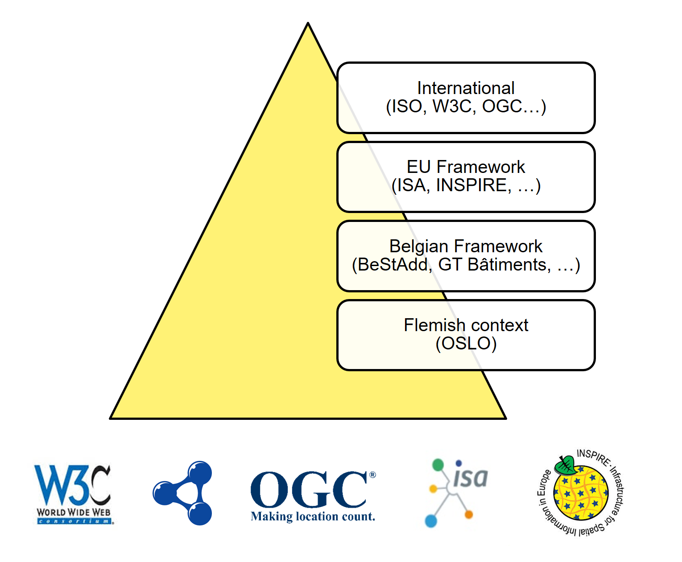
Semantische Interoperabiliteit in een interbestuurlijk landschap

Slide 10
Realisaties
1
6
8
130
1000+
Governance
Goedgekeurde domeinmodellen
Domeinmodellen
in ontwikkeling of review
Medewerkers
Definities
http://data.vlaanderen.be

Slide 11
Governance Proces en methode voor het ontwikkelen van data standaarden
Ontwikkelen
Publieke review van kandidaat-standaard
Referentie- implementaties
Publiceren en bekrachtigen als standaard

Slide 12
Nieuwe OSLO trajecten

Slide 13
Openbaar Domein

Slide 14
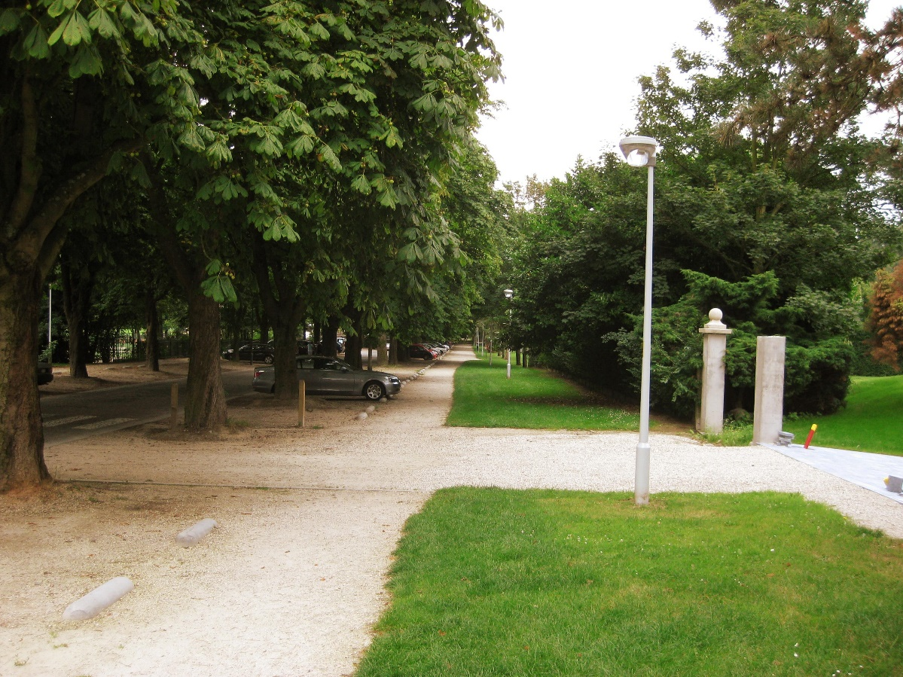
Probleem en doel?
Een gegevensmodel voor het inventariseren van het Openbaar Domein met een minimum aan gegevens dat moet worden bijgehouden en kan uitgewisseld worden.
Notes:
Tim

Slide 15
Betrokken stakeholders
Agentschap Binnenlands Bestuur (LBLOD) Agentschap Wegen en Verkeer Informatie Vlaanderen (Wegenregister, GIPOD) De Vlaamse Waterweg nv Departement Omgeving Elia Federale Overheidsdienst Beleid en Ondersteuning | G.I.M. - Geographic Information Management Gemeente Evergem Geosparc Hogeschool Gent Hogeschool PXL Informatie Vlaanderen Provincie Antwerpen Provincie Limburg Provincie Oost-Vlaanderen Provincie Vlaams-Brabant | Stad Aalst Stad Antwerpen Stad Brugge Stad Gent Stad Lier Stad Oostende Stad Sint-Niklaas TMVW Universiteit Gent Vereniging voor Openbaar Groen
Notes:
Tim

Slide 16
Tijdslijn Werkgroep
18 januari
8 februari
23 maart
8 juni
Introductie
Thematische verdieping
Gegevensmodel v1.2
Gegevensmodel v2.0
- Hoe/wat/… - Introductie model - Use cases - Brainstorm
- Discussie Gegevensmodel - Tussentijdse dieptesessies
- Voorstelling Gegevensmodel v1.2 - Tussentijdse dieptesessies
Voorstelling stabiele specificatie
Notes:
Tim

Slide 17
Conceptuele indeling Gegevensmodel
Informatiemodel - Generiek
Uitbreidingen
Vocabularium - Definities objecten en attributen
Objectencatalogus - Samenhang objecten en attributen
Applicatieprofielen (“views”)
https://data.vlaanderen.be/cms/openbaardomein
Notes:
TIM
Wegens complex en grootst gegeven: opdeling van het gegevensmodel in verscheidene functionele delen.

Slide 18
1 - Informatiemodel
Platform onafhankelijk informatiemodel
Definieert een aantal abstracte concepten voor de inventarisatie van objecten in het Openbaar Domein.
Relevant voor informatie-architecten en (databank-) ontwikkelaars
https://data.vlaanderen.be/doc/applicatieprofiel/openbaardomein/
Notes:
TIM
LOD geometrie
Collecties - Functionele Relaties
Combineren van verscheidene doelen
Beheerdeel met fysiek voorkomen (2D) & Beheerelement (“3D”)

Slide 19
Overzicht belangrijkste concepten in het informatiemodel
Gebied
Object
Deel
Element
Functie (Terreindeel, Waterdeel)
Fysiek voorkomen (Onbegroeid voorkomen, Begroeid voorkomen, Watervoorkomen
Vegetatie-element
(Boomvorm, Haagvorm, Klimvorm, …)
Infrastructuurelement
(Sensor, Rooster, Straatmeubilair, …)
Begraafplaatselement
(Graf, Columbarium, Urnenveld, …)
Notes:
TIM

Slide 20
Overzicht belangrijkste concepten in het informatiemodel
Citadelpark is een ‘Park’, om hiermee aan te duiden dat de zone is ontworpen is om recreatie en natuur samen te laten plaatsvinden.
Gebied
Object
Deel
Element
Functie (Terreindeel, Waterdeel)
Fysiek voorkomen (Onbegroeid voorkomen, Begroeid voorkomen, Watervoorkomen
Vegetatie-element
(Boomvorm, Haagvorm, Klimvorm, …)
Infrastructuurelement
(Sensor, Rooster, Straatmeubilair, …)
Begraafplaatselement
(Graf, Columbarium, Urnenveld, …)
Notes:
TIM

Slide 21
Overzicht belangrijkste concepten in het informatiemodel
Gebied
Object
De hoofdklasse waar alle objecten die beheerd kunnen worden van afgeleid worden.
Deel
Element
Functie (Terreindeel, Waterdeel)
Fysiek voorkomen (Onbegroeid voorkomen, Begroeid voorkomen, Watervoorkomen
Vegetatie-element
(Boomvorm, Haagvorm, Klimvorm, …)
Infrastructuurelement
(Sensor, Rooster, Straatmeubilair, …)
Begraafplaatselement
(Graf, Columbarium, Urnenveld, …)
Notes:
TIM

Slide 22
Overzicht belangrijkste concepten in het informatiemodel
Gebied
Object
Homogeen gedeelte van het aardoppervlak, met een gelijkaardige functie en fysiek voorkomen.
Deel
Element
Functie
(Terreindeel, Waterdeel)
Fysiek voorkomen (Onbegroeid voorkomen, Begroeid voorkomen, Watervoorkomen
Vegetatie-element
(Boomvorm, Haagvorm, Klimvorm, …)
Infrastructuurelement
(Sensor, Rooster, Straatmeubilair, …)
Begraafplaatselement
(Graf, Columbarium, Urnenveld, …)
Notes:
TIM

Slide 23
Overzicht belangrijkste concepten in het informatiemodel
Gebied
Afzonderlijk te onderscheiden element dat ofwel direct of indirect bevestigd is aan het aardoppervlak.
Object
Deel
Element
Functie (Terreindeel, Waterdeel)
Fysiek voorkomen (Onbegroeid voorkomen, Begroeid voorkomen, Watervoorkomen
Vegetatie-element
(Boomvorm, Haagvorm, Klimvorm, …)
Infrastructuurelement
(Sensor, Rooster, Straatmeubilair, …)
Begraafplaatselement
(Graf, Columbarium, Urnenveld, …)
Notes:
TIM
JENS: website

Slide 24
2 - Vocabularium & Taxonomie
Uitbreiding op canoniek informatiemodel
Definities van objecten en attributen (Vocabularium)
En een hiërarchische ordening van objecten (Taxonomie)
Als kapstok voor verdere detaillering door lokale overheden (zie applicatieprofielen)
Relevant voor personen die instaan voor inventarisatie en beheer op terrein
https://data.vlaanderen.be/cms/openbaardomein
Notes:
TIM
LOD Objecten
Uitbreidbaarheid

Slide 25
3 - Applicatieprofiel
Combinatie/groepering van objecten ter ondersteuning van een bepaalde use case (“een View”).
Bijvoorbeeld “beheer”, “kwaliteitsinspectie”
Verdere detaillering van objecten en attributen door lokale overheden
“Als kalkpapier op de huidige objecten”
https://data.vlaanderen.be/cms/openbaardomein
Notes:
TIM
Categoriseren van objecten - VIEWS
Uitbreidbaarheid
Verscheidene doelen

Slide 26
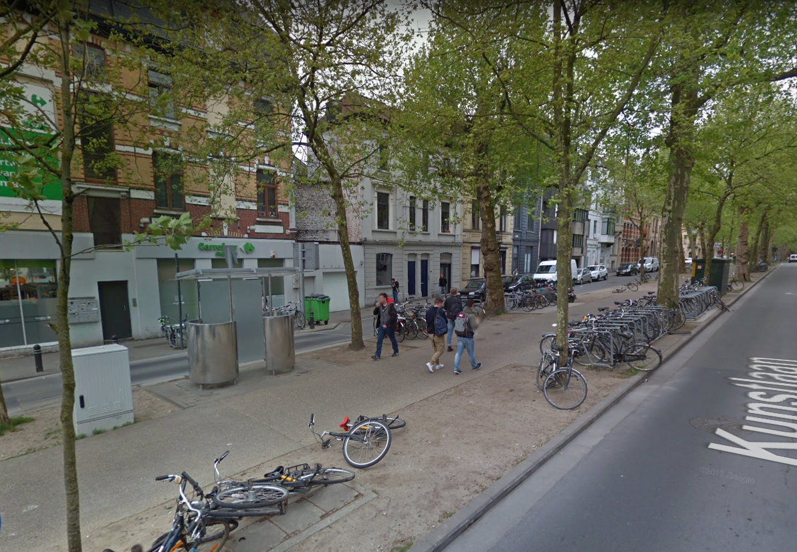
Bron: Google Maps
Notes:
Tim

Slide 27
Gebied
Wegzone
Bron: Google Maps
Notes:
Tim

Slide 28
Deel
Fysiek voorkomen:
Cementbeton
Fietspad
Verharding die opgebouwd is uit zeer hard materiaal bestaande uit cement met zand, grind of steenstukken en water.
Een zone binnen de binnen- of buitenberm en geschikt voor fiets- en/of bromfietsverkeer klasse A en aldus aangegeven via verticale en/of horizontale signalisatie.
Bron: Google Maps
Notes:
Tim

Slide 29
Element
Openbaar Toilet
Een toilet dat bestemd is voor algemeen gebruik en dat zich bevindt in de openbare ruimte of op een locatie met veel passanten, zoals in trein- of benzinestations, of op een evenemententerrein.
geometrie | 4.0416,50.9268
nauwkerugiheid | D
materiaal | staal
verzinkbaar | false
verplaatsbaar | false
… | …
… | …
Bron: Google Maps
Notes:
Tim

Slide 30
Element
Fietsstalling
Een fietsstalling is het geheel aan palen en/of verankeringspunten van een constructie bestemd voor het vastmaken van fietsen, gelegen op het openbare domein.
geometrie | 4.0432,50.9259
nauwkerugiheid | D
materiaal | staal
afsluitbaar | false
overdekt | false
capaciteit | 8
… | …
Bron: Google Maps
Notes:
Tim

Slide 31
Element
Opgaande boom
Een boom waarvan de vorm van de kruin overeenkomt met zijn natuurlijke, soortgebonden habitus(…)
conditie | Goed
groeifase | Aanslagfase
geometrie | 4.0416,50.9268
hoogte | 3,40m
plantDatum | 2017-05-02
soortnaam wetenschappelijk | …
soortnaam Nederlands | …
… | …
Bron: Google Maps
Notes:
Tim

Slide 32
Lokale Besluiten & Mobiliteit

Slide 33

LBLOD | Context
Huidige situatie
Lokaal bestuur
Mandaten-databank
Manuele
ingave
Opmaken
van besluiten
Insturen besluiten
Voor toezicht

Slide 34
LBLOD | Context
Lokale besluiten als gelinkte open data
Mandaten-databank
Lokaal bestuur
Publicatie volgens
OSLO standaard
van besluiten
Centrale vindplaats
Vlaamse Codex

Slide 35
LBLOD | Doelstellingen
Besluiten gemakkelijker publiceren op de eigen website door een betere integratie
Eenvoudig voldoen aan de verplichtingen inzake toezicht
Databanken automatisch voeden kunnen worden
De informatie is beter toegankelijk omdat ze vlotter kan opgepikt worden door zoekmachines

Slide 36
LBLOD | Context
LBLOD
Besluit
Mandaat
Mobiliteit
Subsidies

Slide 37
LBLOD Mobiliteit | Doel
Data uit besluiten gelinkt met het thema mobiliteit bij de lokale besturen en zorgen dat deze informatie vlot kan doorstromen naar de relevante systemen
Aanvullende wegreglementen
Inname openbaar domein
Veranderingen aan wegen
Workshoptraject
Proces
Semantiek

Slide 38
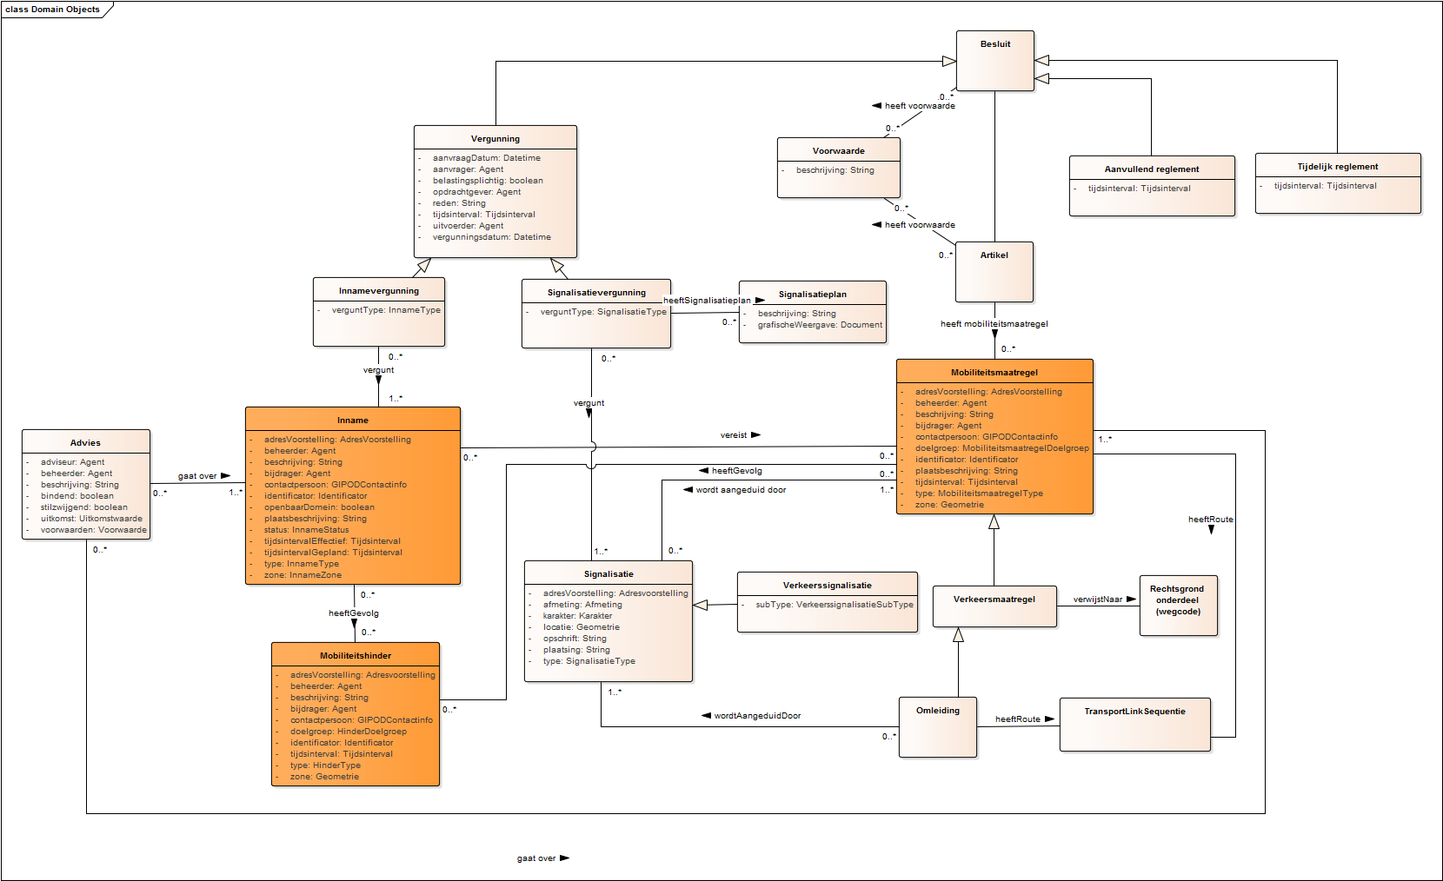
LBLOD Mobiliteit | Informatiemodel

Slide 39
Roadmap – volgende stappen Mobiliteit
Vandaag
Publieke reviewperiode
Workshops
Proces
Workshops
Semantiek
Implementatie in software
Architectuur workshop

Slide 40
GIPOD

Slide 41
Doel van GIPOD
GIPOD decreet art 4
informatiestromen
hinder
proces
maatschappij
geplande inname
openbare weg
weggebruikers
optimaliseren
beperken

Slide 42
GIPOD: inhoudelijke vernieuwing (1)
Procesoptimalisatie / procesvereenvoudiging
“Only once” principe
semantische standaarden → eenduidige betekenis van de data
doorgedreven digitalisatie
opstellen lokale besluiten
informatie halen waar en bij wie die zich bevindt
eenvoudige registratie kleine innames
aanvragen vergunning werken (niet het verlenen)
samenwerken en zoeken naar synergie
ondersteuning van afsprakenkader “Code Nutswerken op gemeentewegen” en “Code Nutswerken op gewestwegen”
vaststellen en oplossen van “conflicten”
evolutie naar “AI” op termijn
verlenen van advies in kader van een vergunning (o.a. door De Lijn)

Slide 43
GIPOD: inhoudelijke vernieuwing (2)
Datakwaliteit
GIPOD als authentieke bron voor geplande hinder en inname
verplicht hergebruik!
vereisten naar kwaliteit van de data
link met proces van verlenen van vergunningen (inname en signalisatie)
linked (Open) Data / OSLO (project LBLOD – mobiliteit)
Hergebruik stimuleren
burgers (burgerloket) (“hinder in jouw buurt”)
ondernemingen
hinderpremie
hulpdiensten (politie, brandweer, MUG,..)
Vlaams Verkeerscentrum
communicatie
…..

Slide 44
GIPOD: inhoudelijke vernieuwing (3)
Domein mobiliteit
belangrijk voor de samenleving
GIPOD = bron van geplande hinder plaats binnen projecten rond
slimme steden
slimme mobiliteit
mobiliteitskaarten
.......

Slide 45
semantisch traject: waarom?
Doel
bevorderen van efficiëntie door data maximaal te hergebruiken
data “koppelbaar” en “integreerbaar” maken
eenduidige definitie afspreken
Informatie uit lokale besluiten (vergunningen inname en signalisatie) maximaal gebruiken
Informatie van GIPOD maximaal koppelbaar en herbruikbaar maken
Proces:
definitie van semantisch model dat een ruimer domein omvat
definitie van het GIPOD applicatieprofiel en GIPOD API’s
wordt opgenomen in Business en technische analyse traject van GIPOD

Slide 46
Semantisch traject: Stakeholders
Steden en gemeenten
Nutsmaatschappijen
AWV
De Lijn

Slide 47
Tijdslijn
Mei - juni 2018
semantisch traject LBLOD domein mobiliteit
Augustus 2018
opstart technisch project
data GIPOD volgens de OSLO modellen
technische architectuur
Vanaf september 2018
verfijning model voor GIPOD
opstart business, juridische en semantische werkgroepen voor de verfijning
analyse en ontwikkeling
technische werkgroep : eerste helft oktober

Slide 48
Wegen

Slide 49

Wat?
Het Wegenregister is een middenschalig referentiebestand voor de wegen in Vlaanderen.

Slide 50
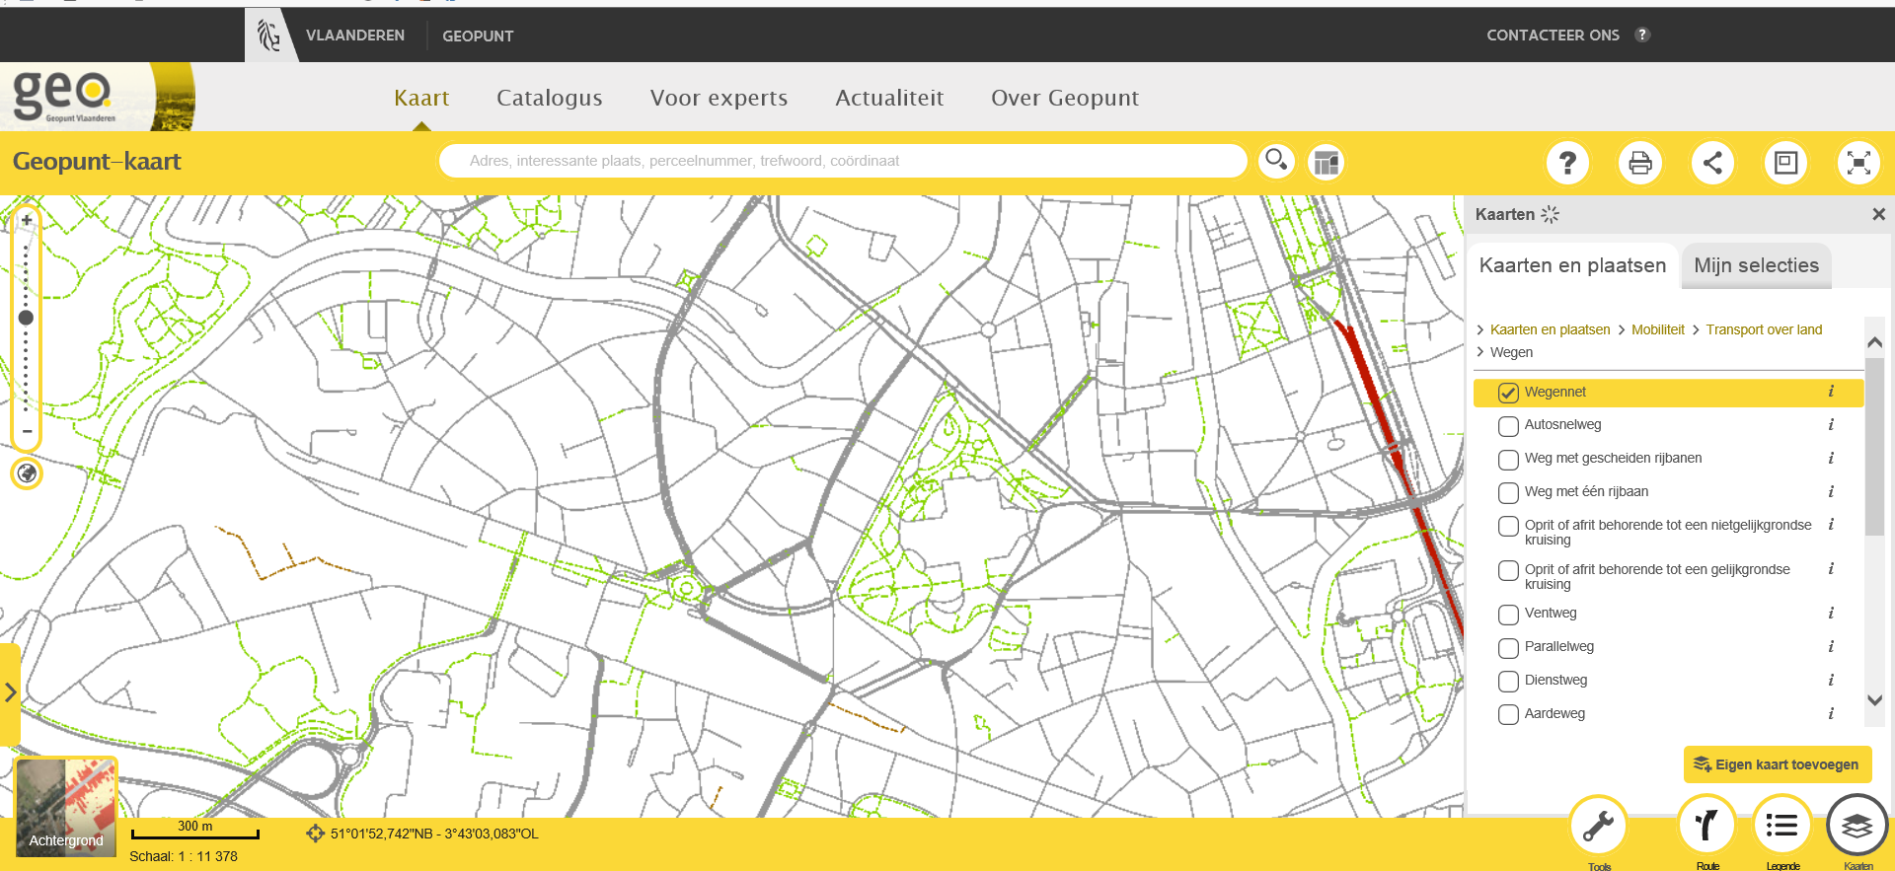
Wat?
Eerste release 2014
Open data sinds juni 2016
Producten:
3-maandelijks wegenregister product beschikbaar via download
WMS: http://geo.agiv.be/ogc/wms/wegenregister

Slide 51

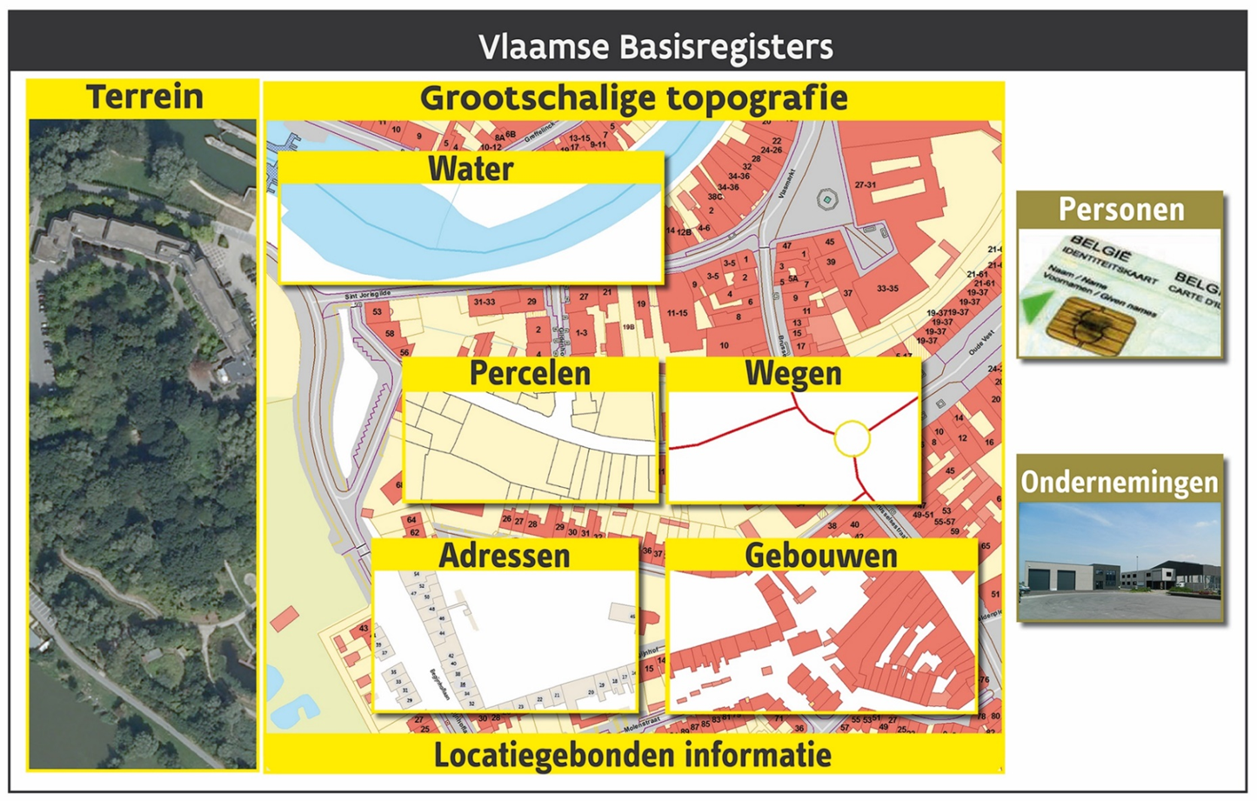
Doel
efficiënter beheren van weg- en weggerelateerde (geo)informatie
verhogen van de uitwisselbaarheid van weg-/weggerelateerde (geo)informatie
verhogen van de samenhang binnen het stelsel van authentieke geografische gegevensbronnen
MOW
De Lijn
Figuur Basisregister
WEGENREGISTER
Gemeenten
Provincies

Slide 52
Het stelsel van Vlaamse Basisregisters
Dienst verlening
Wegen
Worden voorgesteld op
Leveren
Wonen op
Bevinden zich langs
Personen
Adressen
GRB
Worden voorgesteld op
hebben functies bij
Wonen in
Bevinden zich op
Worden voorgesteld op
Bevinden zich op
Bevinden zich op
Bezitten
Organisaties
Gebouwen
Percelen
Bevinden zich op
Bevinden zich in
Bezitten

Slide 53
Basisregisters: concept
Enkel kerngegevens
Data uit basisregisters werken samen (semantisch coherent stelsel)
Persistente identificatoren/levensloop
Verplicht gebruik en terugmelding
Gratis open data waar mogelijk (privacy)
Belangrijke maatschappelijke meerwaarde
Gebruik in bedrijfsprocessen van overheid en bedrijven
Erkend door Vlaamse Regering
gepland
gerealiseerd
gehistoreerd
in aanbouw

Slide 54

Mijlpalen Wegenregister
Aanmaak Wegenregister v1.0
Q1 2014
Centrale bijhouding -
1 product voor wegen
(GRB en CRAB/AR)
2018 - 2019
Ondertekening Samenwerkingsovereenkomst met Vlaams Huis voor Verkeersveiligheid en Agentschap Wegen en Verkeer
Augustus 2017
Decentrale bijhouding Wegenregister
2019-2020
Wegenregister in architectuur Vlaamse Basisregisters
2017-2018
Wegenregister conform standaard OSLO Wegen
2017-2018
Gemeentelijke validatie
2015

Slide 55
Traject OSLO Wegen
DATUM | MIJLPAAL
26/09/2017 | Werkgroep 1 - Intern Informatie Vlaanderen OLSO Wegenregister overleg
7/11/2017 | Werkgroep 2 - Intern Informatie Vlaanderen OLSO Wegenregister overleg
21/11/2017 | Werkgroep 3 - Intern Informatie Vlaanderen OLSO Wegenregister overleg
15/12/2017 | Werkgroep 4 - Intern Informatie Vlaanderen OLSO Wegenregister overleg – validatie model
23/01/2018 | Revisie OSLO-model door Bestuurscomité Wegenregister
22/02/2018 | Technische Werkgroep OSLO - 1
09/03/2018 | Technische Werkgroep OSLO - 2
30/03/2018 | Goedkeuring OSLO-model voor wegen door Bestuurscomité Wegenregister
01/06/2018 | Publieke werkgroep sessie
25/06/2018 | Webcast na publieke review
04/10/2018 | Validatie door de werkgroep → vocabularium OSLO Wegen
27/11/2018 | Validatie door het stuurorgaan → vocabularium OSLO Wegen

Slide 56
Algemeen
Vocabularium OSLO Wegen https://data.vlaanderen.be/ns/weg
Basis
Uitbreidingen (toekomst)
Routering
Fietsnetwerk
Trage wegen
Bruggen- en tunnels
…
Applicatieprofiel OSLO Wegenregister => Focus project WR https://data.vlaanderen.be/doc/applicatieprofiel/wegenregister

Slide 57
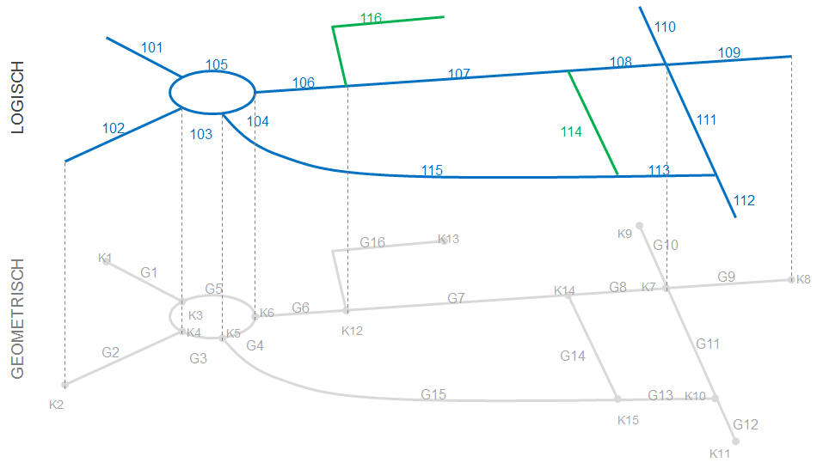
Topologisch netwerk van wegsegmenten en wegknopen
In een topologisch wegennetwerk zijn de relaties tussen de elementen (wegknopen en wegsegmenten) expliciet opgenomen.

Slide 58
User stories

Slide 59
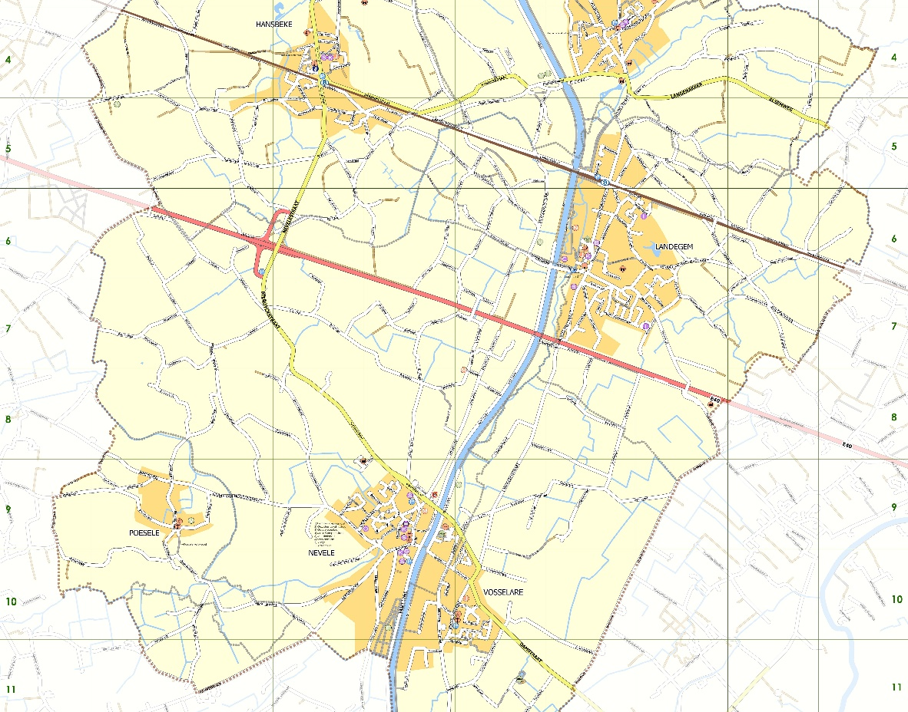
User story: Stratenplan (1/2)
Ik wil een stratenplan van mijn gemeente maken op basis van het wegenregister
http://www.nevele.be/stratenplan

Slide 60
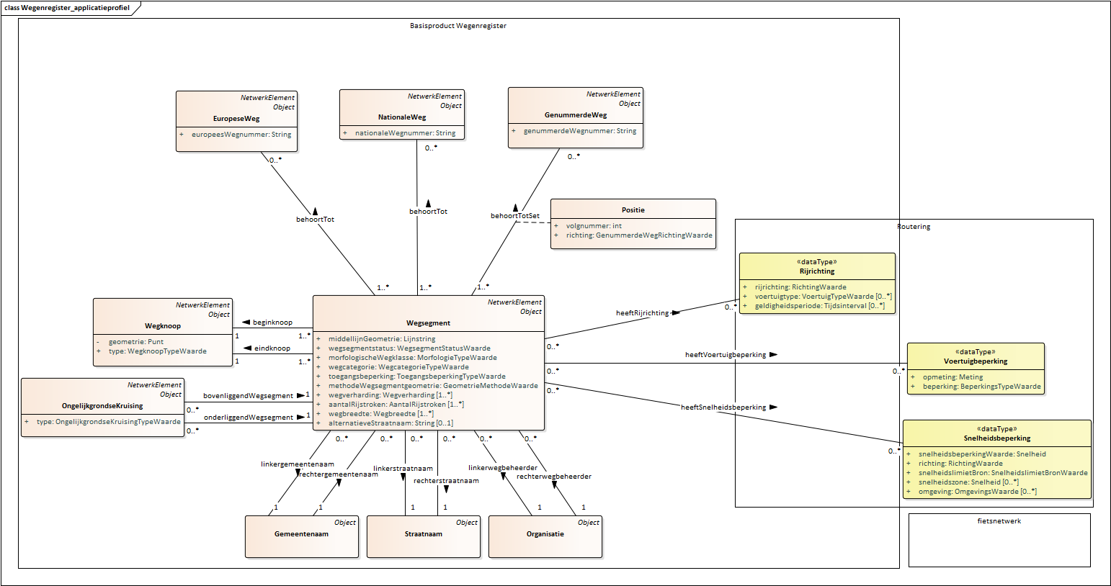
User story: stratenplan (2/2)

Slide 61
User story: wegbeheerder afleiden (1/2)
Ik wil de beheerder van een wegsegment kunnen afleiden om de beheerrechten voor de verkeersborden databank hierop te baseren.
Afhankelijk van de beheerder mogen verkeersborden toegevoegd, gewijzigd of verwijderd worden
Afhankelijk van de beheerder zijn bepaalde velden actief en verplicht in te vullen
…

Slide 62
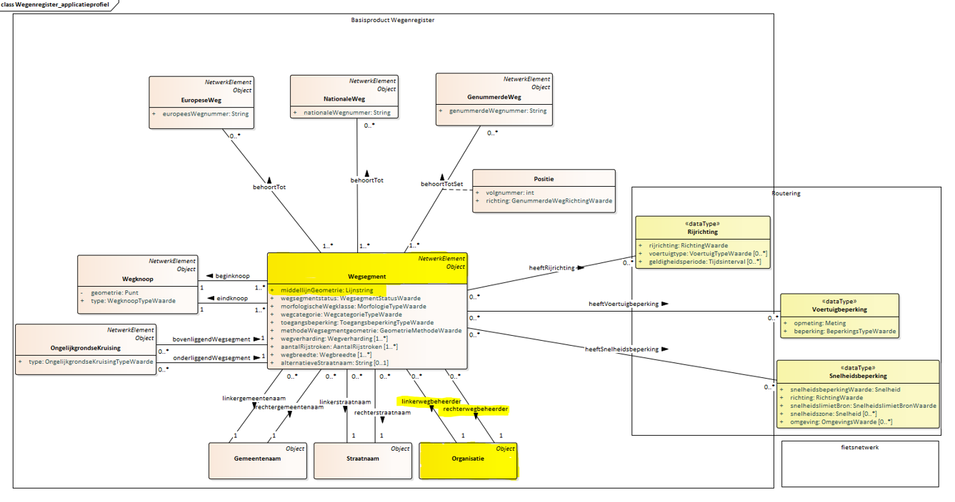
User story: wegbeheerder afleiden (2/2)

Slide 63
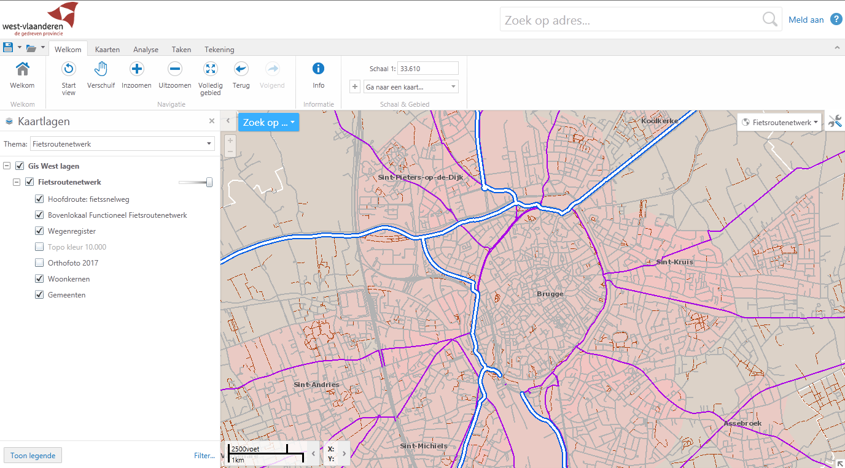
User story: fiets- & wandelwegen (1/2)
Ik wil fiets- en wandelwegen raadplegen
https://www.giswest.be/fietsroutenetwerk-bff

Slide 64
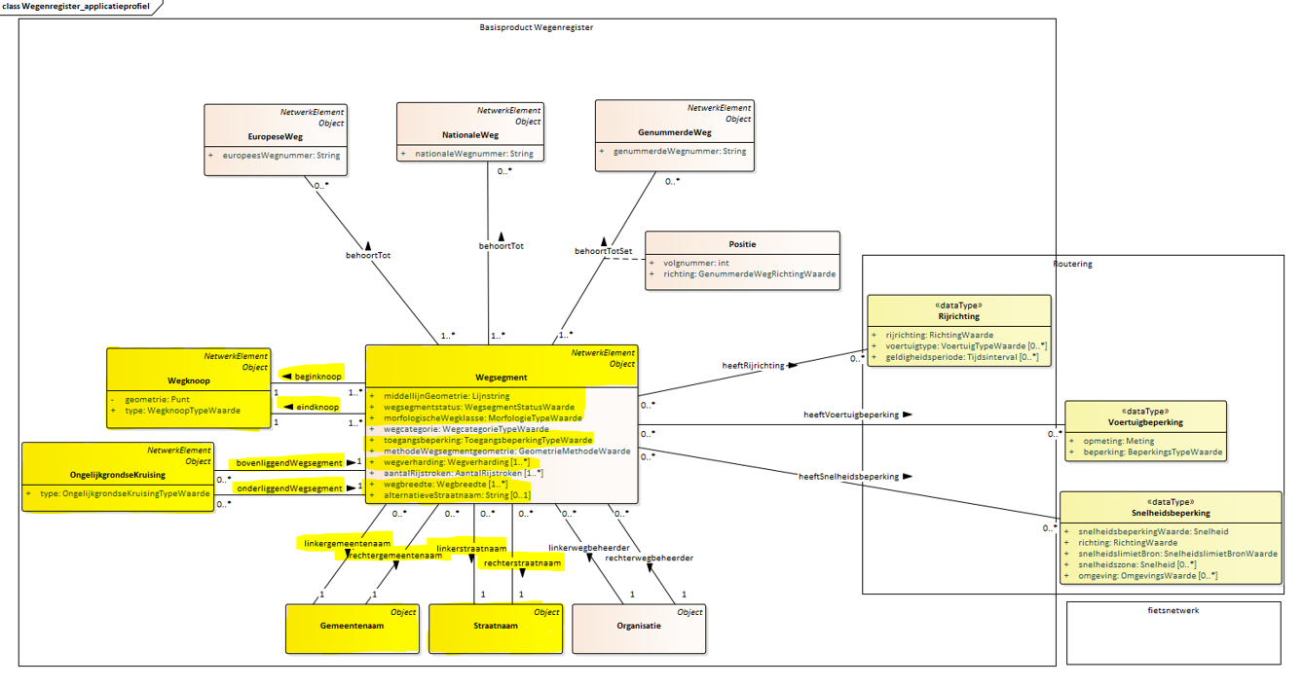
User story: fiets- en wandelwegen (2/2)

Slide 65
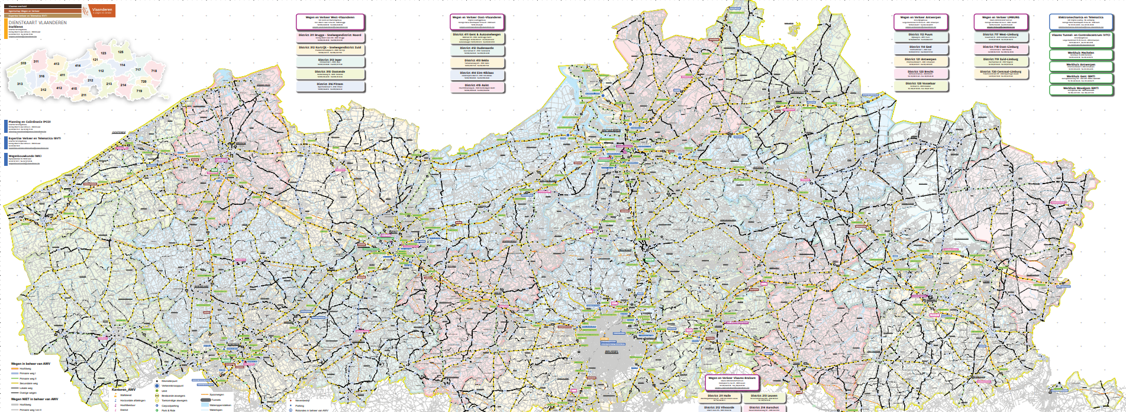
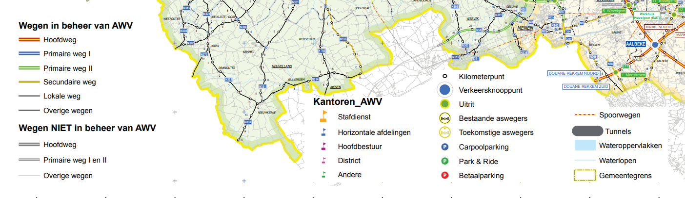
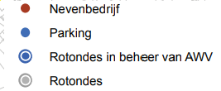
User story: dienstkaart (1/2)
Ik wil een dienstkaart van Vlaanderen kunnen maken
https://docs.wegenenverkeer.be/Kaarten/Dienstkaart%202017.pdf

Slide 66
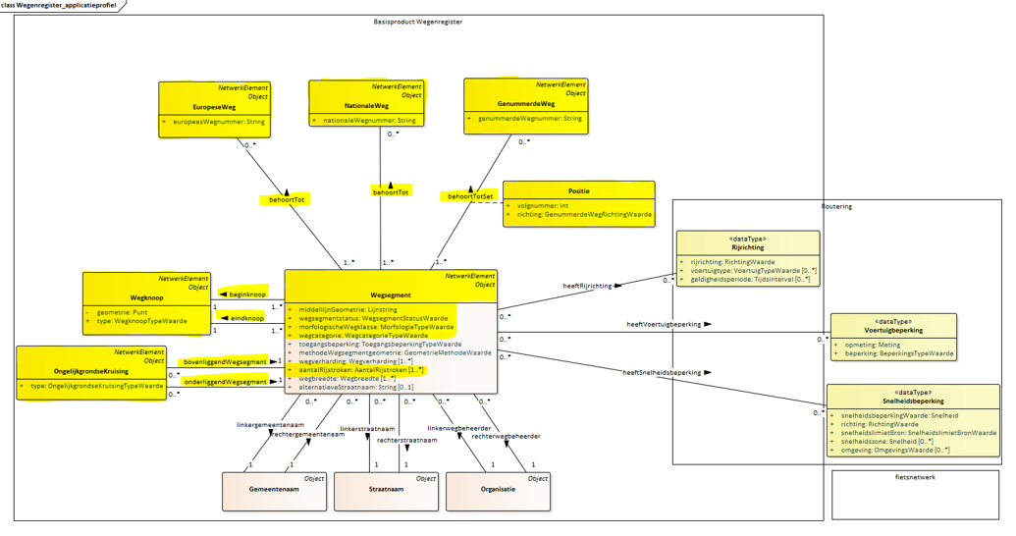
User story: dienstkaart (2/2)

Slide 67
OSLO Wegen: Applicatieprofiel

Slide 68
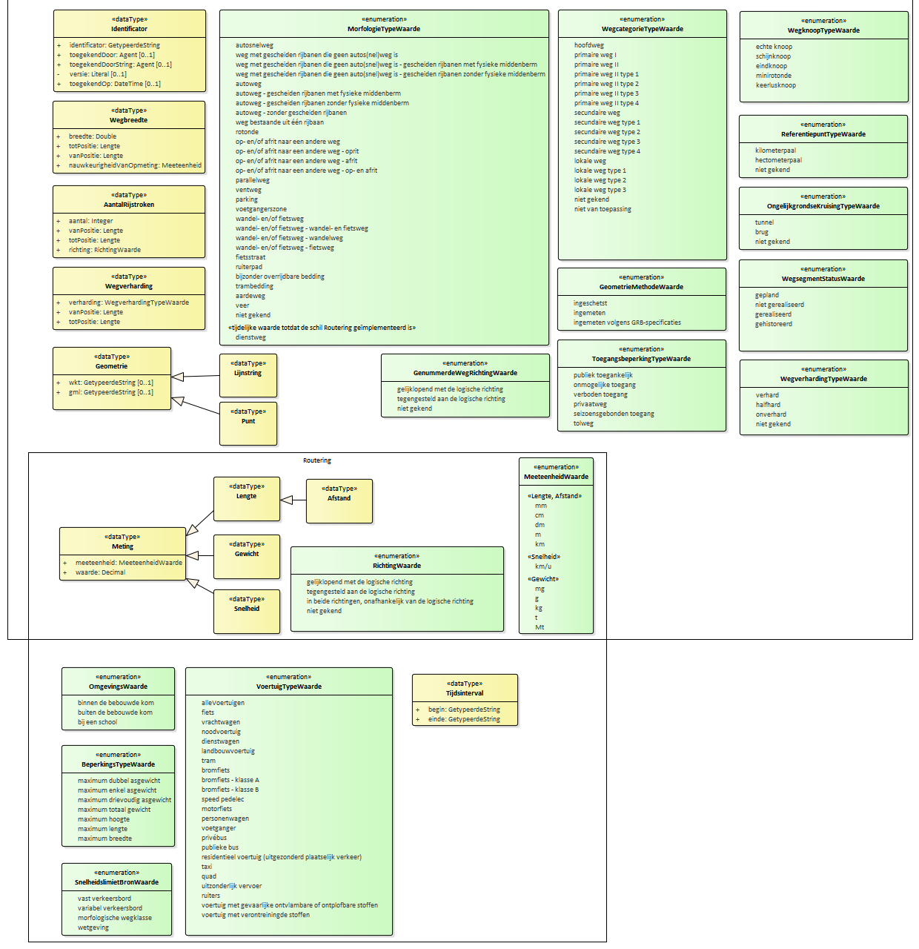

Slide 69
OSLO Technische Principes
Het Semantisch Web en Linked Data

Slide 70
Hoe kunnen we data en service integratie kosten verlagen?
Semantiek inbedden in data formaten
Data validatie op basis van semantische modellen
Hypermedia controls in web services om API’s zelfbeschrijvend te maken

Slide 71
PIM → PSM → Code
C#
OO
diagram
JAVA
SQL Server
UML
class diagram
DDL
diagram
Oracle
XSD
diagram
XSD
RDF
diagram
RDF
SHACL

Slide 72
Het Web als blauwdruk
Persistente identificat-oren: URI’s
Links naar andere informatie
Dereferenceable HTTP URI’s
Standardised information (RDF)

Slide 73

Het Web als blauwdruk
Persistente identificat-oren: URI’s
Links naar andere informatie
Dereferenceable HTTP URI’s
Standardised information (RDF)
http://data.vlaanderen.be/id/adres/3706808
Koningin Maria Hendrikaplein 70,
9000 Gent

Slide 74
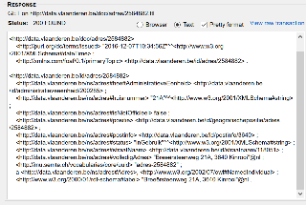
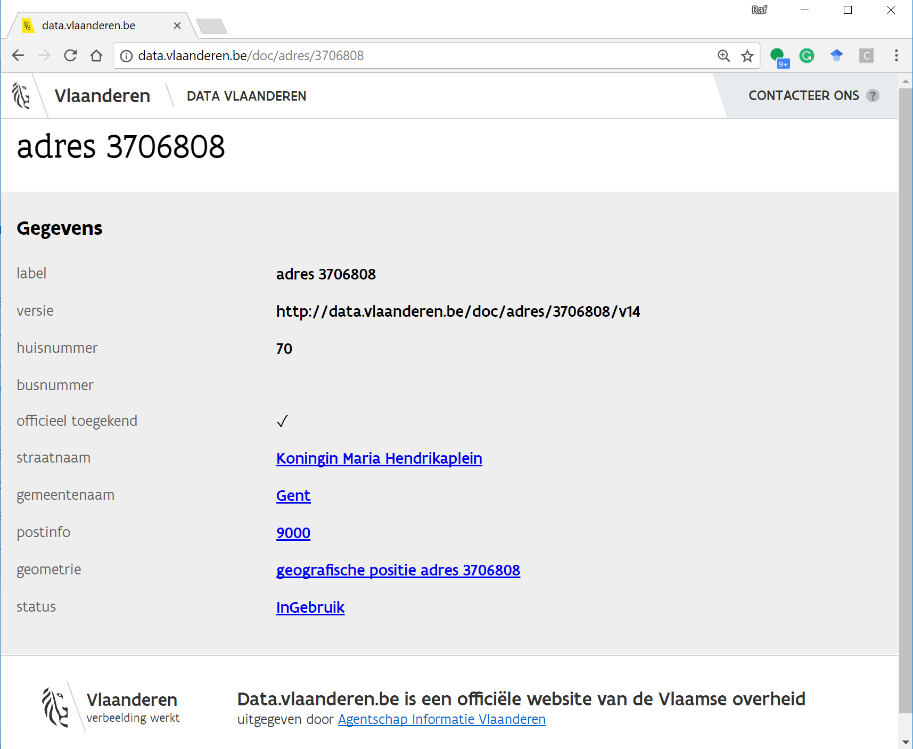
Het Web als blauwdruk
Persistente identificat-oren: URI’s
Links naar andere informatie
http://data.vlaanderen.be/id/adres/3706808
Dereferenceable HTTP URI’s
Standardised information (RDF)
Machine
vriendelijk
Mens leesbaar

Slide 75
Het Web als blauwdruk
Persistente identificat-oren: URI’s
Links naar andere informatie
http://data.vlaanderen.be/id/organisatie/OVO002949
Dereferenceable HTTP URI’s
http://www.w3.org/2004/02/skos/core#prefLabel
Standardised information (RDF)
agentschap Informatie Vlaanderen

Slide 76
Het Web als blauwdruk
Persistente identificat-oren: URI’s
Links naar andere informatie
http://data.vlaanderen.be/id/organisatie/OVO002949
Dereferenceable HTTP URI’s
http://schema.org/contactPoint
Standardised information (RDF)
http://data.vlaanderen.be/id/contact/1c279a9e

Slide 77
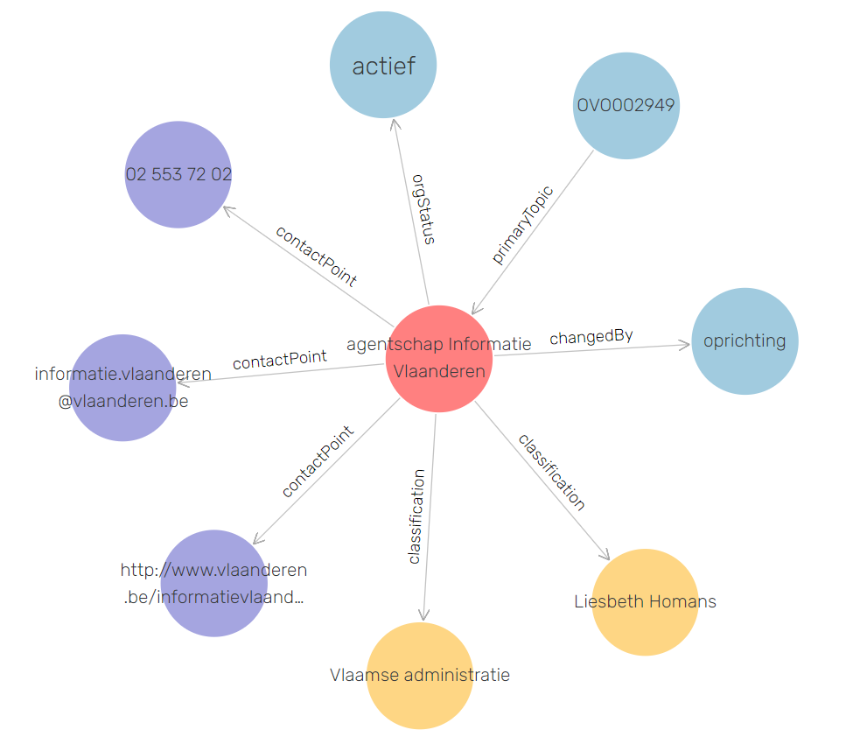
Informatie voorgesteld als een graaf

Slide 78
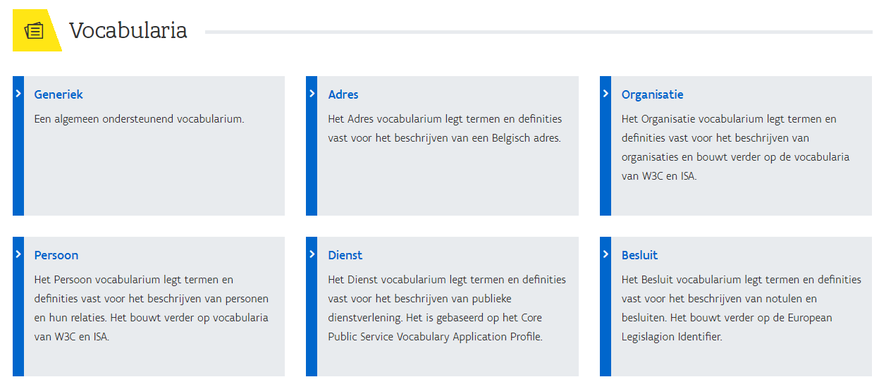
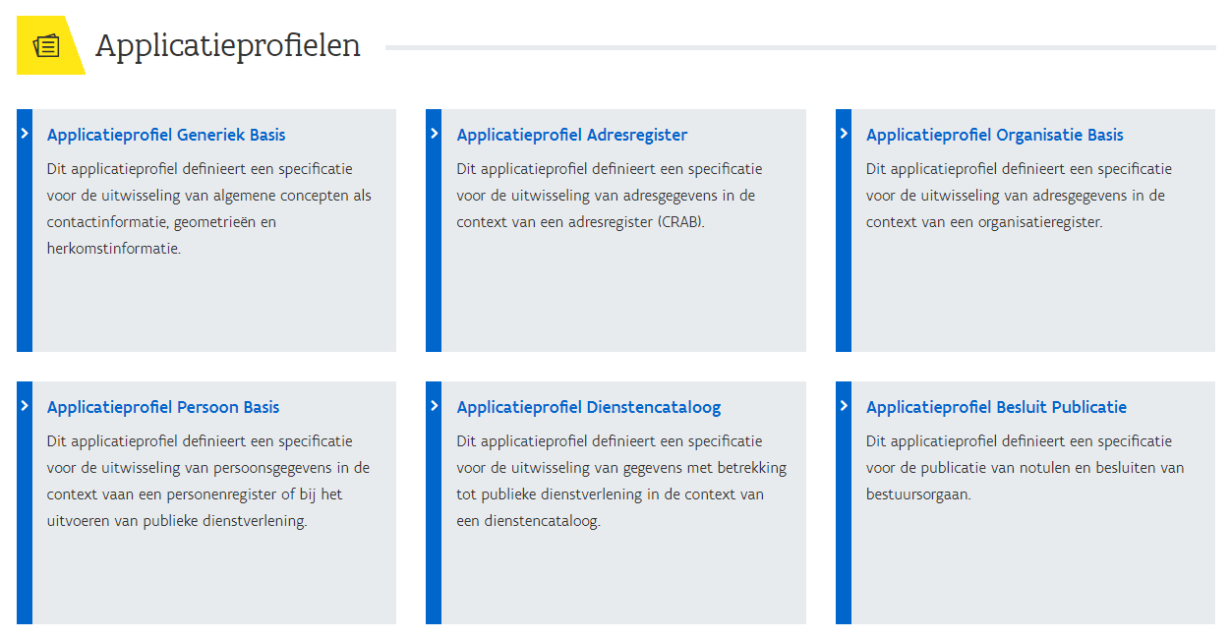
Semantische interoperabiliteit 15 vocabularia en applicatieprofielen
http://data.vlaanderen.be/ns/

Slide 79
Syntactische interoperabiliteit Implementaties met JSON-LD en SHACL
JSON Linked Data (JSON-LD)
Een eenvoudig Linked Data formaat, gebaseerd op het al succesvolle JSON
Machine interpreteerbare data door link naar semantiek
100% compatibel met JSON en makkelijk te “retrofitten”
Geen formele gestandaardiseerde methode voor gegevensvalidatie
Data is machine leesbaar, de methodes en operaties niet

Slide 80
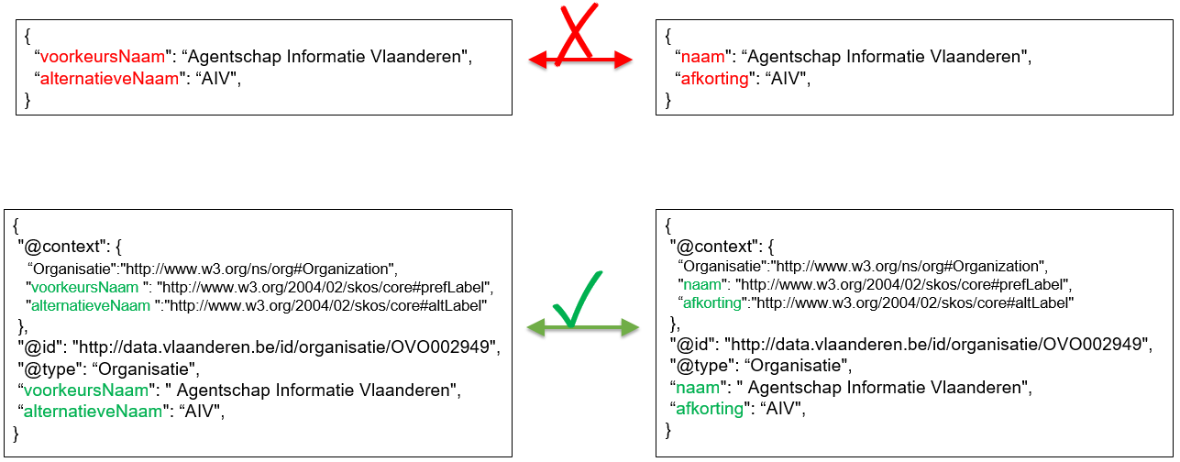
Syntactische interoperabiliteit Implementaties met JSON-LD en SHACL
Upgrade van bestaande services m.b.v. JSON-LD parsing

Slide 81
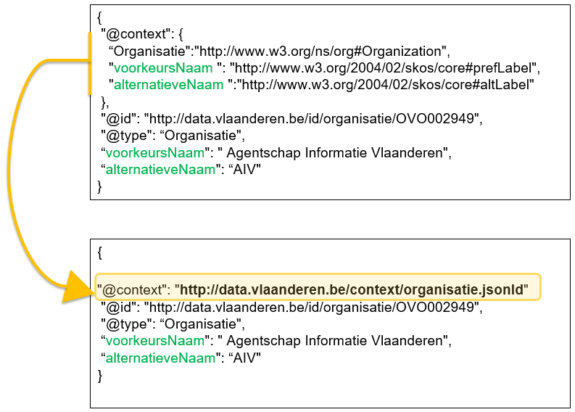
Syntactische interoperabiliteit Implementaties met JSON-LD en SHACL
Gedeelde context voor nieuwe services

Slide 82
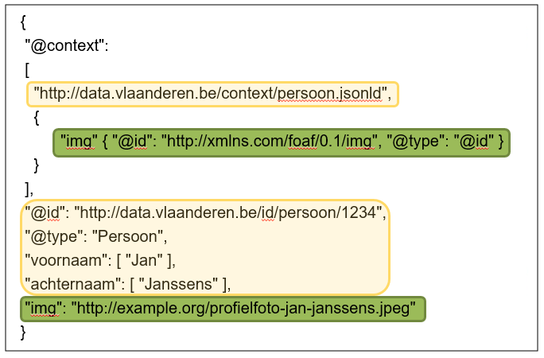
Syntactische interoperabiliteit Implementaties met JSON-LD en SHACL
Uitbreidingen op basis van andere RDF vocabularia

Slide 83
Syntactische interoperabiliteit Implementaties met JSON-LD en SHACL
SHACL voor gegevensvalidatie
Shapes Constraint Language
W3C Recommendation sinds 20 juli 2017
Een standaard voor het valideren van RDF data tegen een set van restricties (kardinaliteiten, codelijsten,…)
SHACL files beschikbaar voor alle OSLO Applicatieprofielen
API’s ontsluiten vaak slechts een subset van de data per methode
API’s combineren vaak data overheen verschillende domeinen

Slide 84
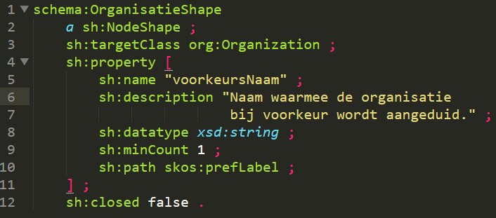
Syntactische interoperabiliteit Implementaties met JSON-LD en SHACL
Voorbeeld van een SHACL file
Voor het beschrijven van een organisatie
Wordt een attr. “voorkeursNaam” gespecifieerd
Met als datatype een “string”
Dat minstents 1 keer voorkomt
En werd gedefinieerd door: skos:prefLabel

Slide 85
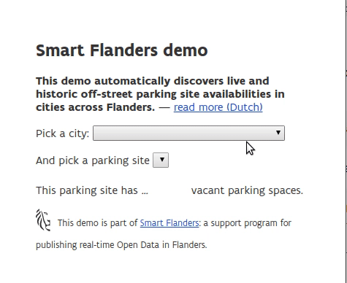
Hypermedia controls in web services Voorbeeld: een parkeerplaats vinden in Vlaanderen
Javascript code example at https://smart.flanders.be/piloten/parkeren
Retrieve data catalog
Javascript filters parking dataset
Populate dropdown
Select parking site in city
Show real-time and historic

Slide 86
Linked Data editor voor Lokale Besluiten
Demo

Slide 87
LBLOD | Toepassingen Gelinkt Notuleren
Semantische editor
Opstellen van semantisch geannoteerde besluiten
Machine-leesbaar en automatisch publiceerbaar
Doorstromen van informatie naar relevante applicaties
Verwijzen naar relevante rechtsgronden
(Vlaamse Codex en eerder genomen besluiten)
Automatisch voldoen aan voorwaarden toezicht
Micro-services die rechtstreeks werken op het semantisch model
Uitbreidbaar met andere standaarden
https://gelinkt-notuleren.lblod.info/inbox

Slide 88
Aan de slag met OSLO
Een hands-on case

Slide 89
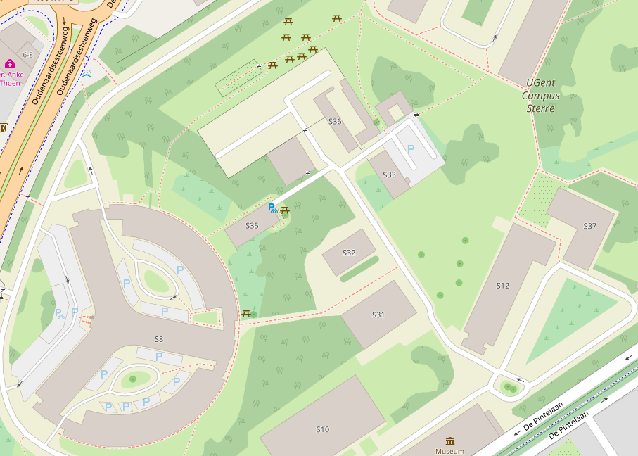
Inventarisatie van campus De Sterre
Bron: OpenStreetMap

Slide 90
Stap 1: Beschrijven van informatienoden
Welke objecten willen we inventariseren?
Uit welke bestaande bronnen kunnen we de informatie halen?

Slide 91
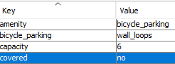


Inventarisatie van campus De Sterre
Bron: OpenStreetMap

Slide 92
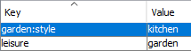
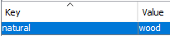
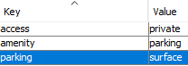
Inventarisatie van campus De Sterre
Bron: OpenStreetMap

Slide 93
Stap 2: Elementen in OSLO analyseren + Stap 3: Overlap en verschillen bepalen
Wat bestaat er reeds in OSLO?
Hoe gaan we om met zaken die niet één-op-één overeenstemmen

Slide 94
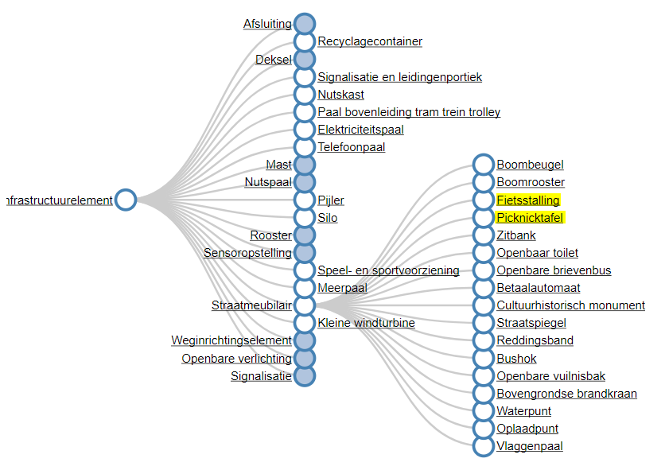
Objecten in OSLO Openbaar Domein
Uitbreiding infrastructuur-elementen

Slide 95
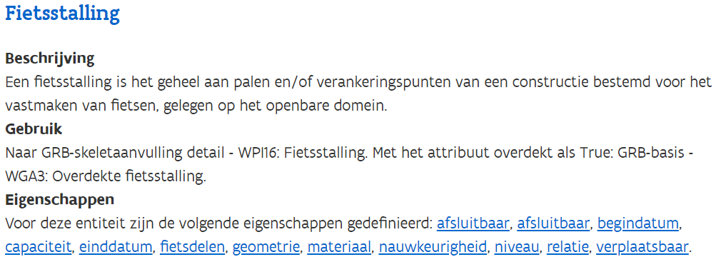
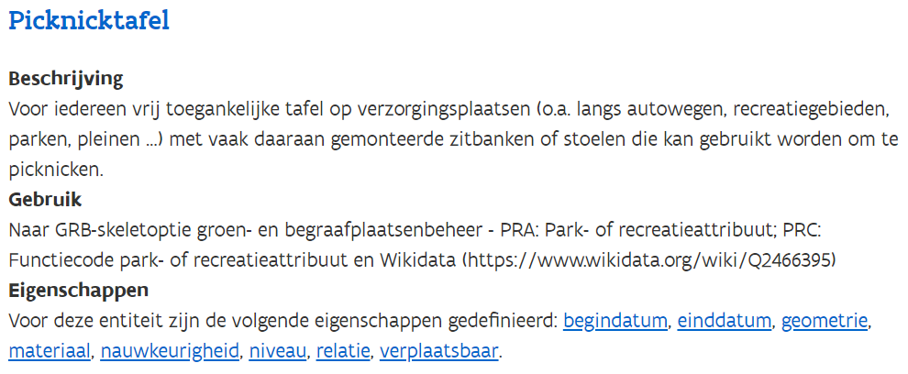
Objecten in OSLO Openbaar Domein
Uitbreiding infrastructuur-elementen

Slide 96
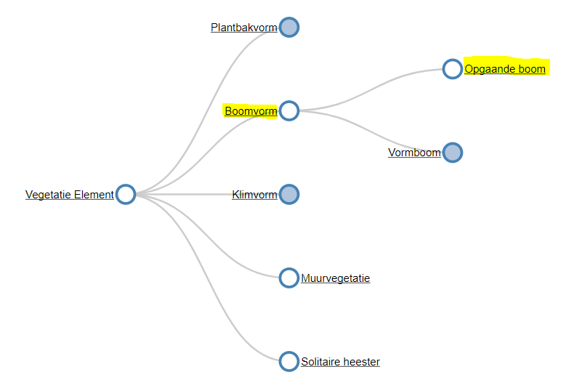
Objecten in OSLO Openbaar Domein
Uitbreiding vegetatie-elementen
Notes:
OSM geeft enkel aan dat het om een “boom” gaat, wat overeenkomt met het abstracte object “Boomvorm” in de uitbreiding vegetatie-elementen
We moeten determineren over welke boom het gaat, in dit geval een opgaande boom.

Slide 97
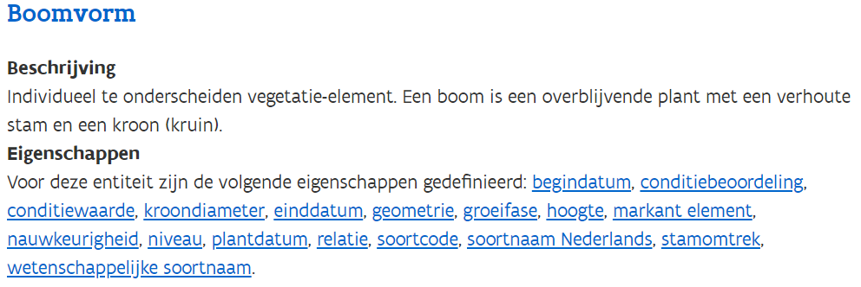
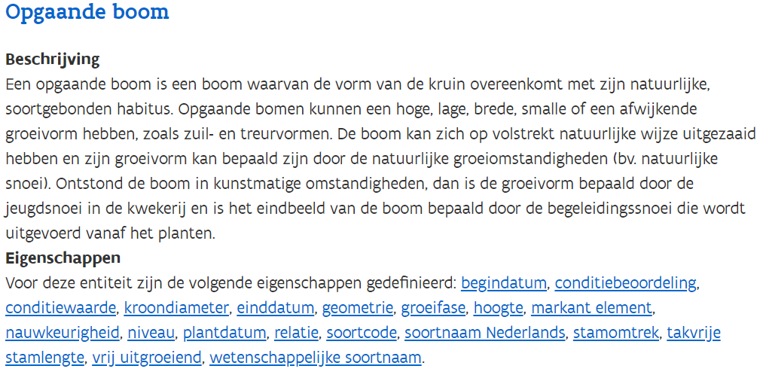
Objecten in OSLO Openbaar Domein
Uitbreiding vegetatie-elementen
Notes:
OSM geeft enkel aan dat het om een “boom” gaat, wat overeenkomt met het abstracte object “Boomvorm” in de uitbreiding vegetatie-elementen
We moeten determineren over welke boom het gaat, in dit geval een opgaande boom.

Slide 98
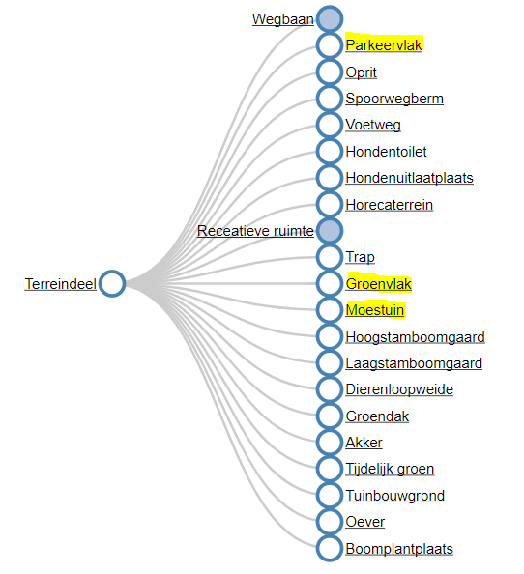
Objecten in OSLO Openbaar Domein
Uitbreiding terreindelen, begroeid voorkomen en onbegroeid voorkomen

Slide 99
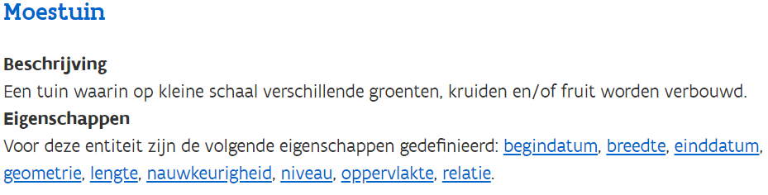
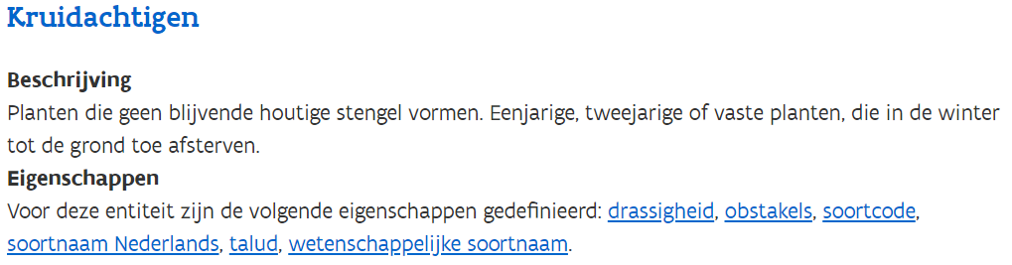
Objecten in OSLO Openbaar Domein
Uitbreiding terreindelen, begroeid voorkomen en onbegroeid voorkomen
voorkomen

Slide 100
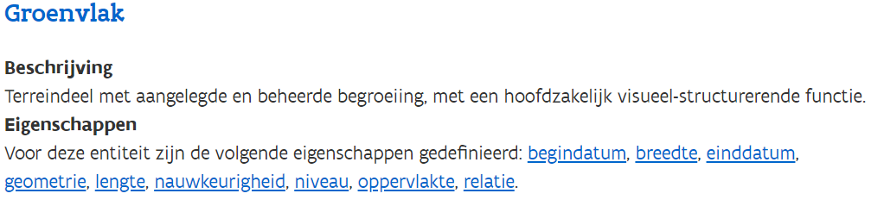
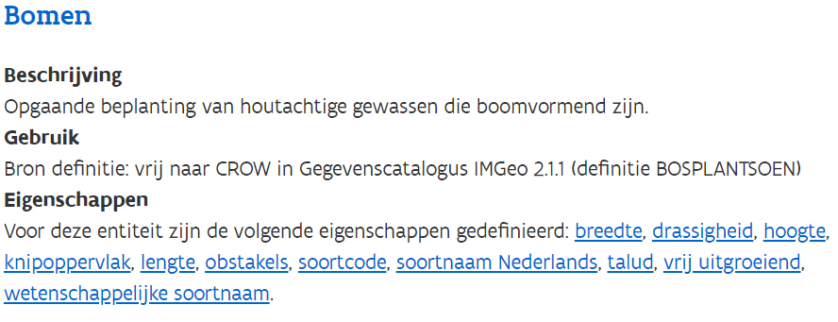
Objecten in OSLO Openbaar Domein
Uitbreiding terreindelen, begroeid voorkomen en onbegroeid voorkomen
voorkomen

Slide 101
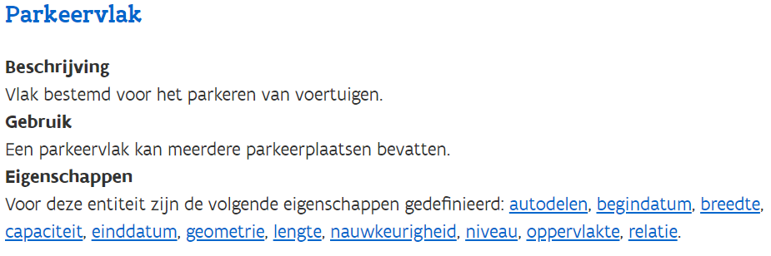
Objecten in OSLO Openbaar Domein
Uitbreiding terreindelen, begroeid voorkomen en onbegroeid voorkomen
voorkomen

Slide 102
Stap 4: Mapping formaliseren voor automatische transformatie
Hoe kunnen we de mapping machine leesbaar maken?
Gebruik maken van SKOS
Gespecialiseerde tools binnen bepaald domein
Notes:
Mogelijkheid 1: gebruik maken van het Simple Knowledge Organisation System (SKOS) om een mapping machine-leesbaar te maken
Mogelijkheid 2: gespecialiseerde tools binnen vakgebied, bv. Hale Studio voor geografische data

Slide 103
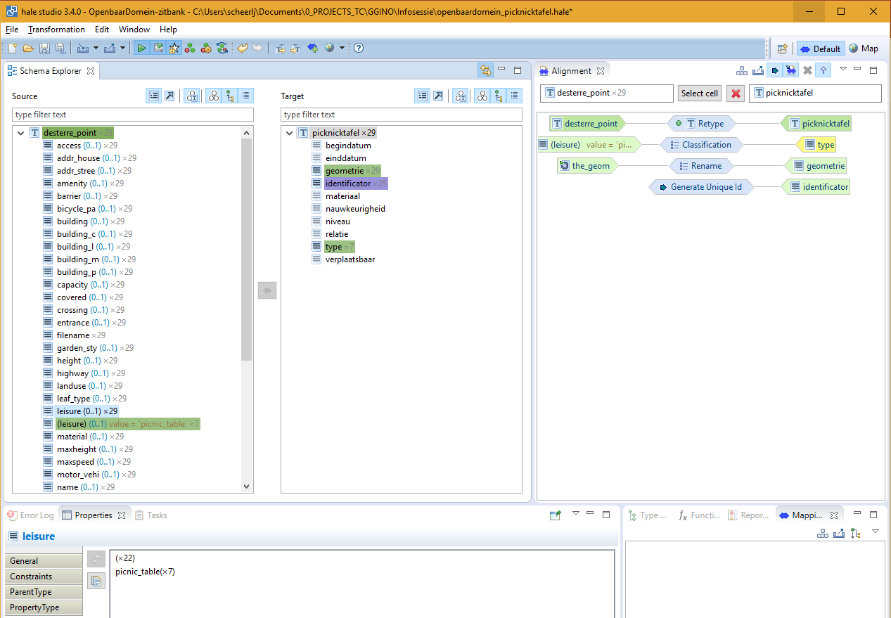

Slide 104
Stap 5: Machine leesbare link met de semantiek om interoperabiliteit van data te verhogen
Hoe passen we de Linked Data principes toe om de link met de OSLO semantiek op een machine leesbare manier te verankeren in de data?
Notes:
Mogelijkheid 1: gebruik maken van het Simple Knowledge Organisation System (SKOS) om een mapping machine-leesbaar te maken
Mogelijkheid 2: gespecialiseerde tools binnen vakgebied, bv. Hale Studio voor geografische data

Slide 105
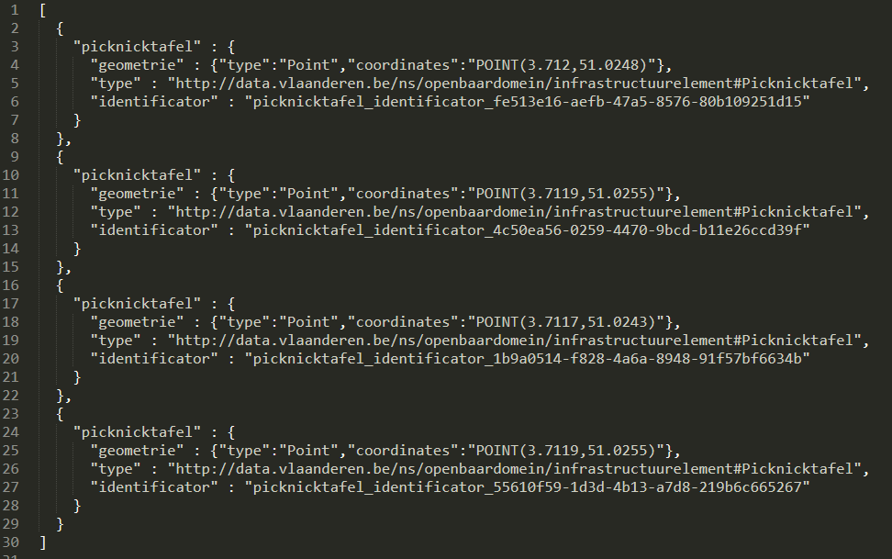
Hale Studio JSON output

Slide 106

Hale Studio JSON output verrijkt met JSON-LD

Slide 107

Zelfde data in Turtle syntax

Slide 108

Best practice: CRS meegeven in notatie van Geometrie
In populaire formaten als GeoJSON, basic geo en geosparql is CRS84 het standaard CRS
WKT string met CRS informatie
Notes:
Wanneer geen expliciet CRS wordt meegegeven in de WKT of GML string wordt verondersteld dat het om CRS84 gaat.

Slide 109
Publieke reviewperiode
Praktische details

Slide 110
Publieke reviewperiode
Periode waarin informatiemodel stabiel blijft als “kandidaat-standaard”
Vergaren van extra feedback aan de hand van implementatie-ervaring
Ontvangen feedback wordt op einde van de reviewperiode verwerkt in een versie 1.0 van de informatiemodellen.

Slide 111
Traject | Juli | Augustus | September | Oktober | November
Openbaar Domein | 09/07 Start review-periode |  | 26/09 Einde review-periode + webcast | 04/10 Beoordeling door WG Data-standaarden | 27/11 Beoordeling door Stuurorgaan
LBLOD Mobiliteit | Verwerking feedback werkgroep-sessies | Start review-periode
GIPOD | Verwerking feedback werkgroep-sessies | Start review-periode
Wegen | Verwerking feedback publieke review |  |  | 04/10 Beoordeling door WG Data-standaarden | 27/11 Beoordeling door Stuurorgaan

Slide 112
Vragen en feedback
Informatie.vlaanderen@vlaanderen.be
https://github.com/Informatievlaanderen/OSLO-Discussion/issues

Slide 113


